Slide 1
13강_BOM(브라우저객체)
BOM개요
Window 객체
Screen객체
Location객체
2017. 09 / mculecture@gmail.com

Slide 2

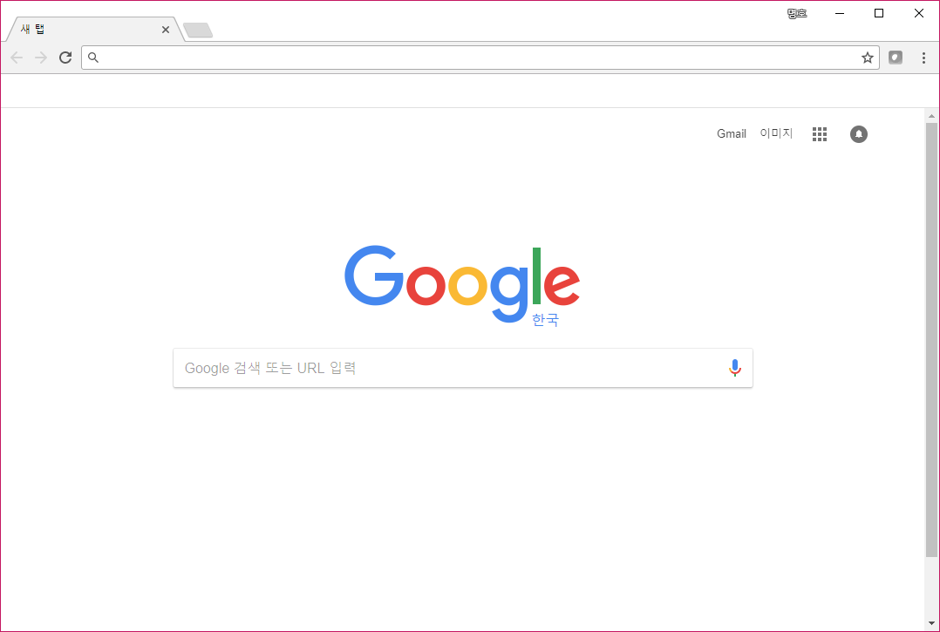
javascript & node.js
13-1 : BOM개요?
BOM이란? Browser Object Model의 약자로 브라우저와 관련된 객체를 뜻한다.
브라우저 객체들
Window객체
Location
History
Navigator
Screen

Slide 3
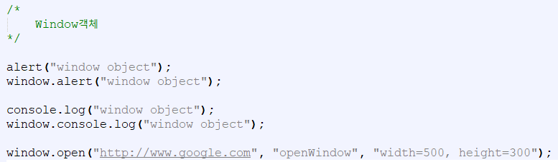
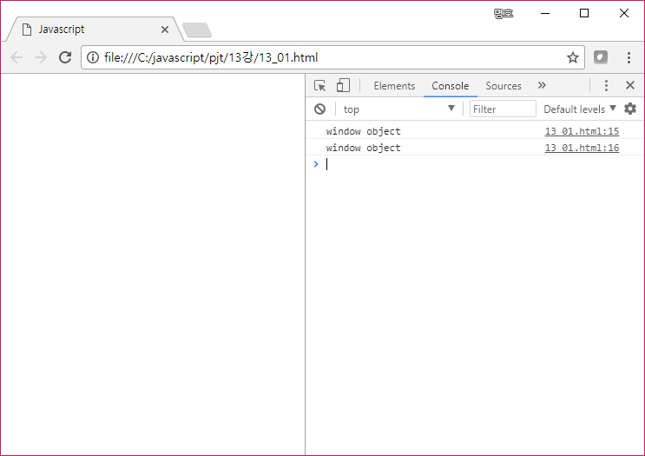
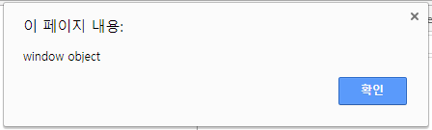
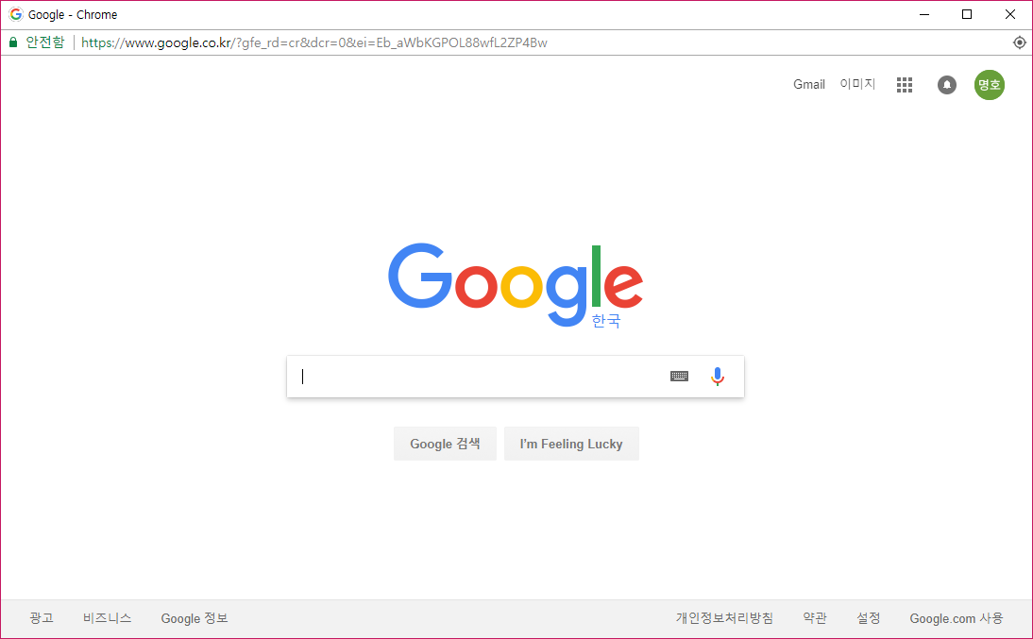
javascript & node.js
13-2 : Window객체
Ex : 13_01.html
https://www.w3schools.com/jsref/met_win_open.asp

Slide 4
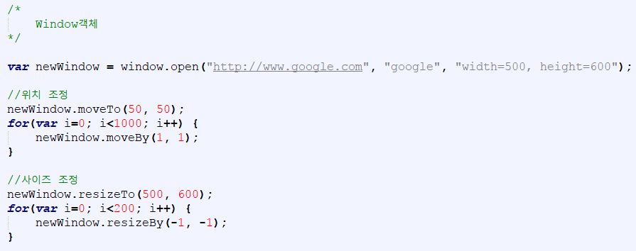
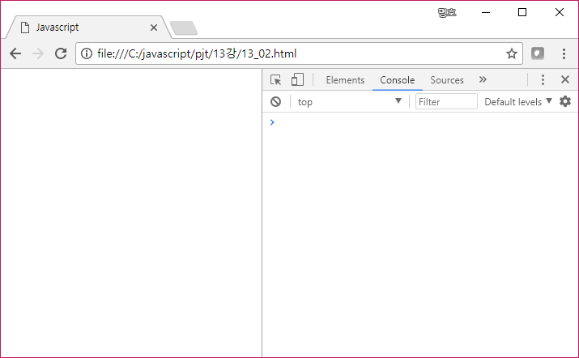
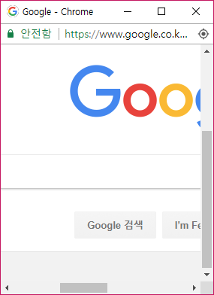
javascript & node.js
13-2 : Window객체
Ex : 13_02.html

Slide 5
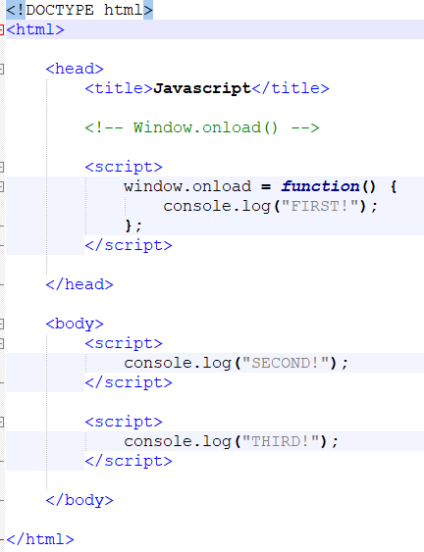
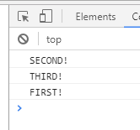
javascript & node.js
13-2 : Window객체
Ex : 13_03.html
onload() 이벤트 : 호출된 웹문서가 모두 완료된 후 자동으로 실행

Slide 6
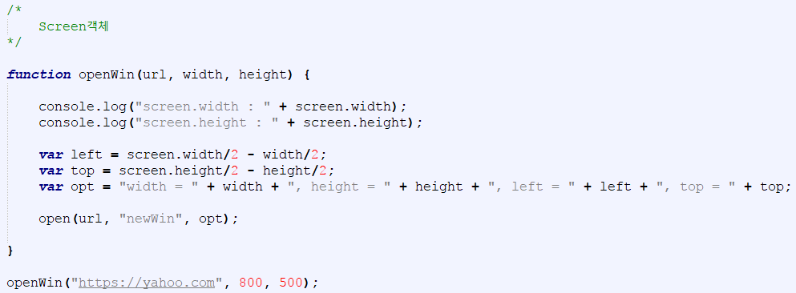
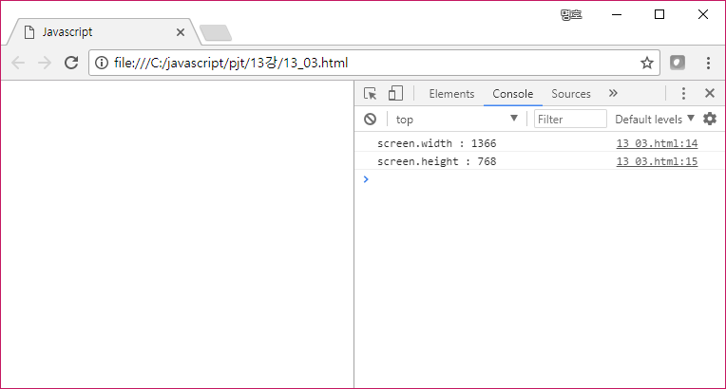
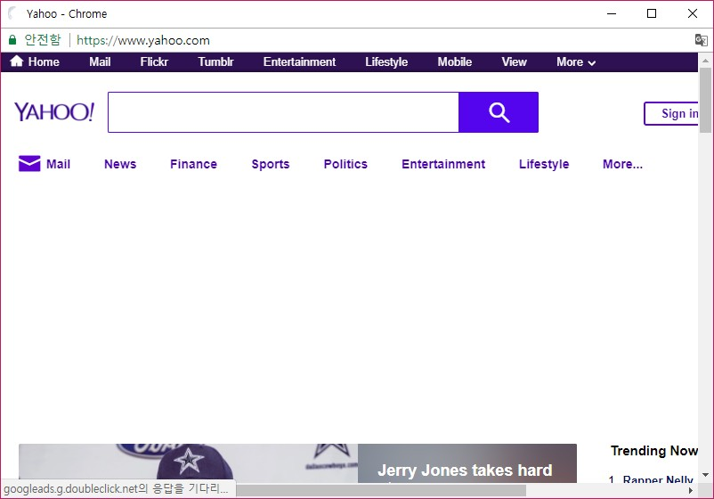
javascript & node.js
13-3 : Screen객체
Ex : 13_04.html

Slide 7
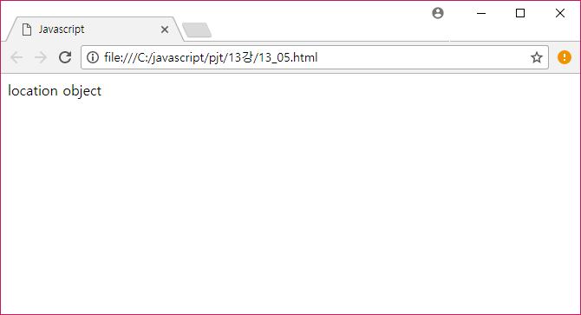
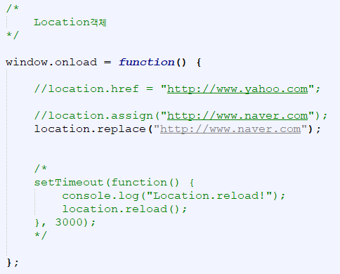
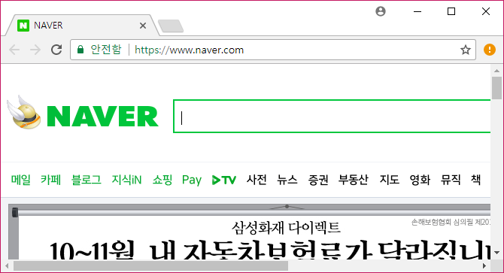
javascript & node.js
13-4 : Location객체
Ex : 13_05.html

